Slide 1
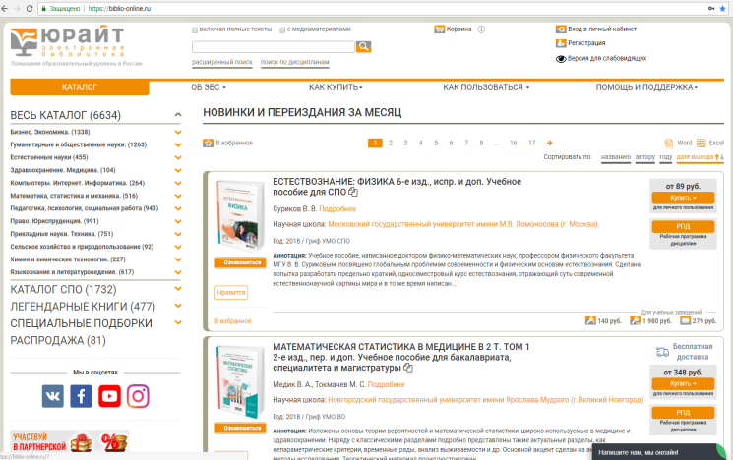
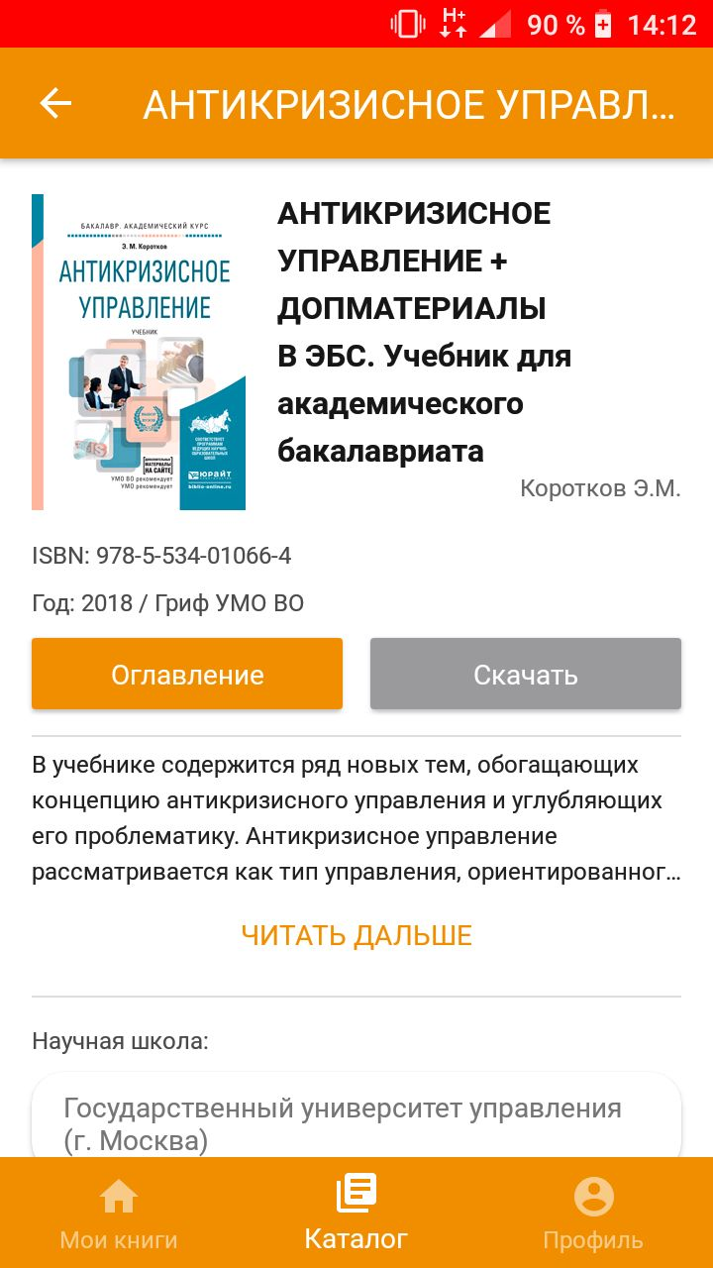
www.biblio-online.ru – Новые возможности для адаптивного обучения

Slide 3
От библиотеки - к образовательной платформе

Slide 4
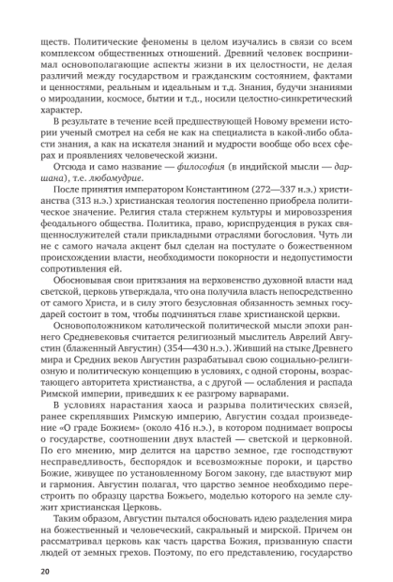
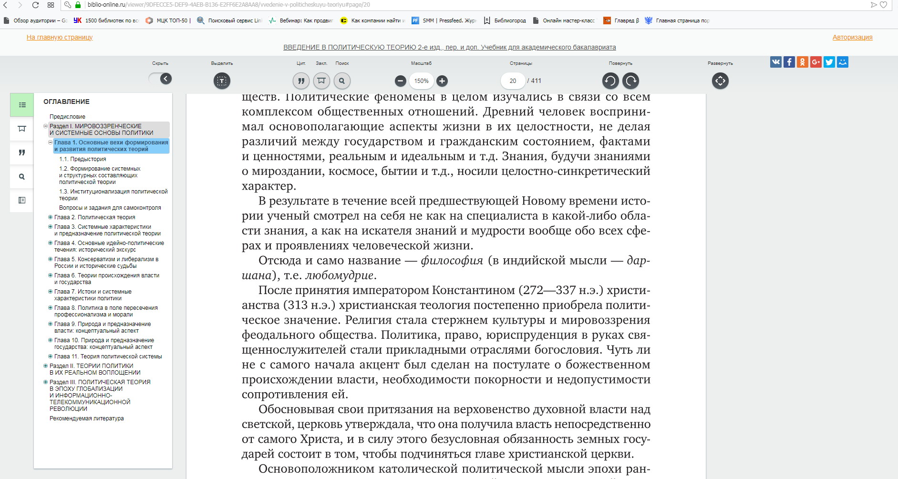
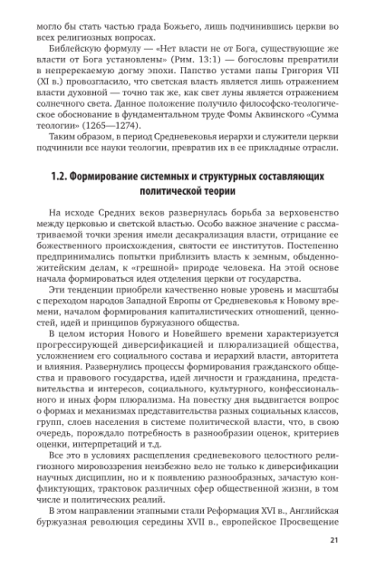
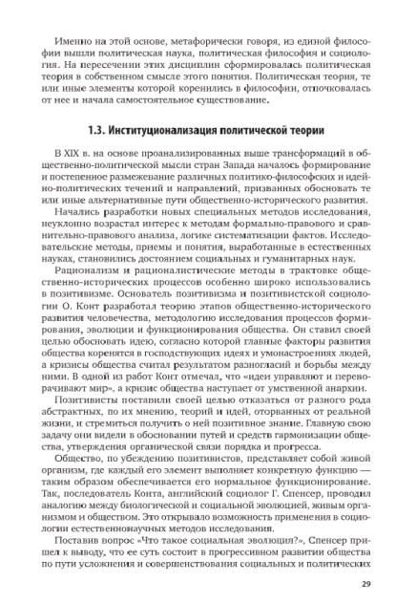
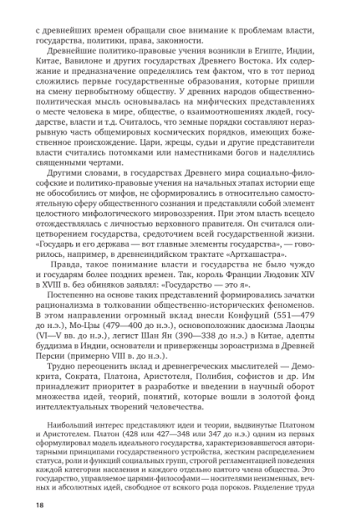
www.biblio-online.ru - от копии печатной книги

Slide 5
Было:
Рукопись
Оцифровка в макет
Копия книги в ЭБС
Печатная книга
Сейчас:
Электронная верстка текста. Индексация всех элементов содержания (тем, кейсов, примеров, задач, практикумов). Индексация доп. материалов.
Размещение материалов в ЭБС и в моб. приложении
Печать бумажной книги (по требованию)
Качественные изменения учебных материалов
От копии печатной книги в ЭБС
- к электронному учебному материалу

Slide 6
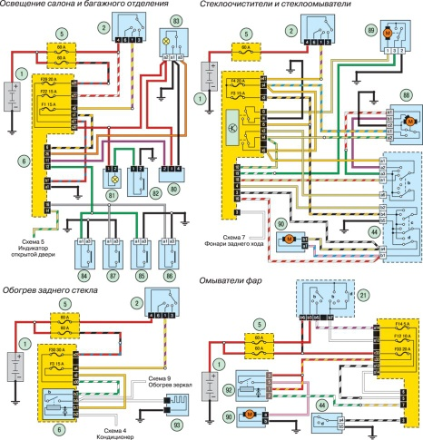
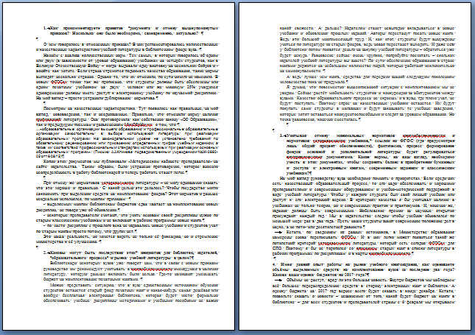
Дополнительные материалы к учебнику в ЭБС
Масштабируемые иллюстрации, звуковые фрагменты, презентации и комментарии от авторов, интеллектуальное озвучивание текстов (аудиоформат учебников)…

Slide 7
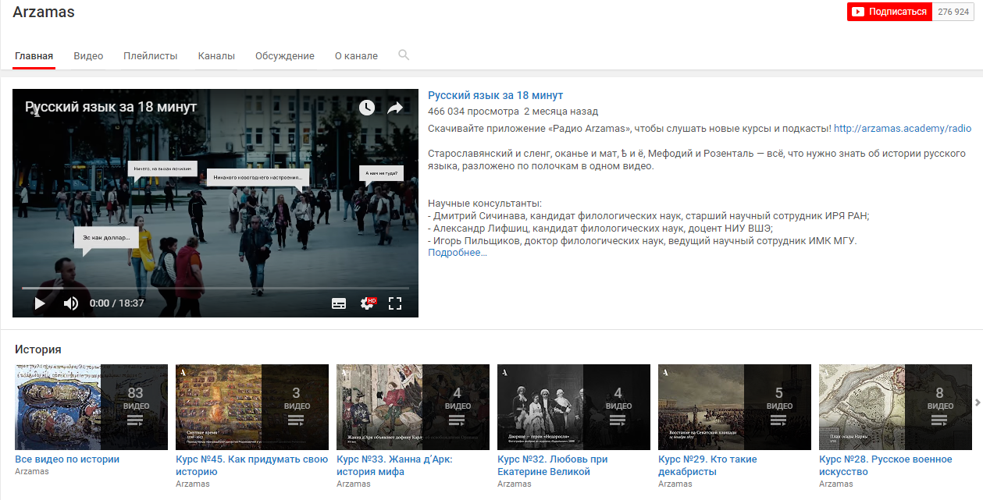
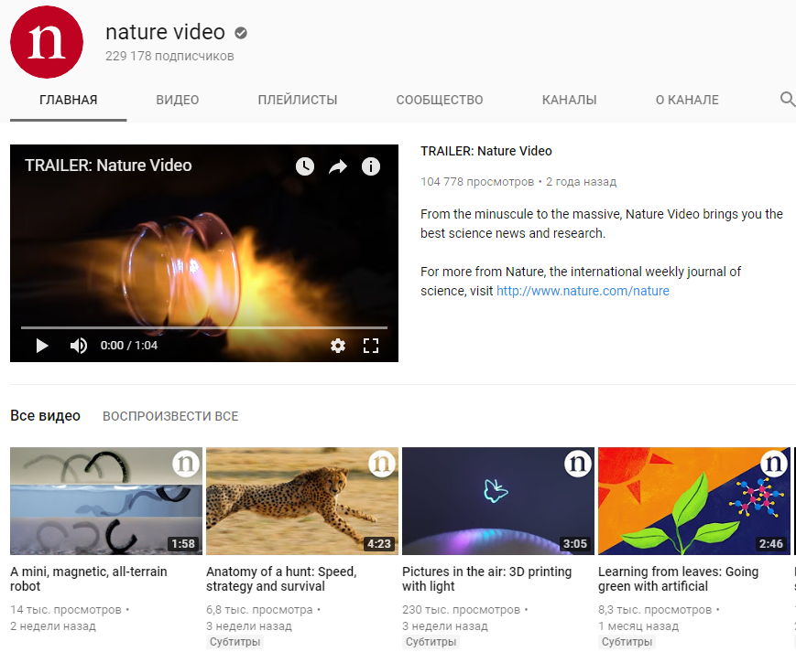
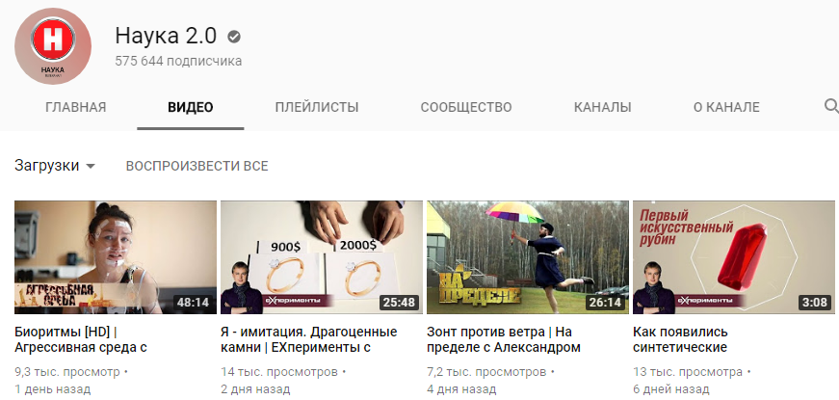
Источники видеоматериалов в ЭБС
Notes:
Инструменты образования для преподавателя

Slide 8
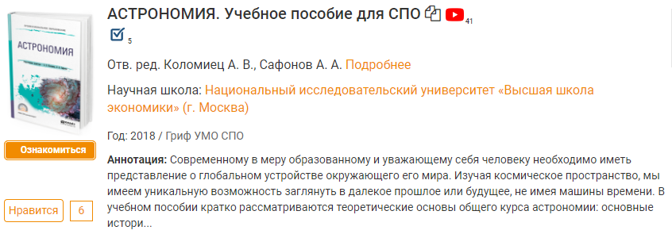
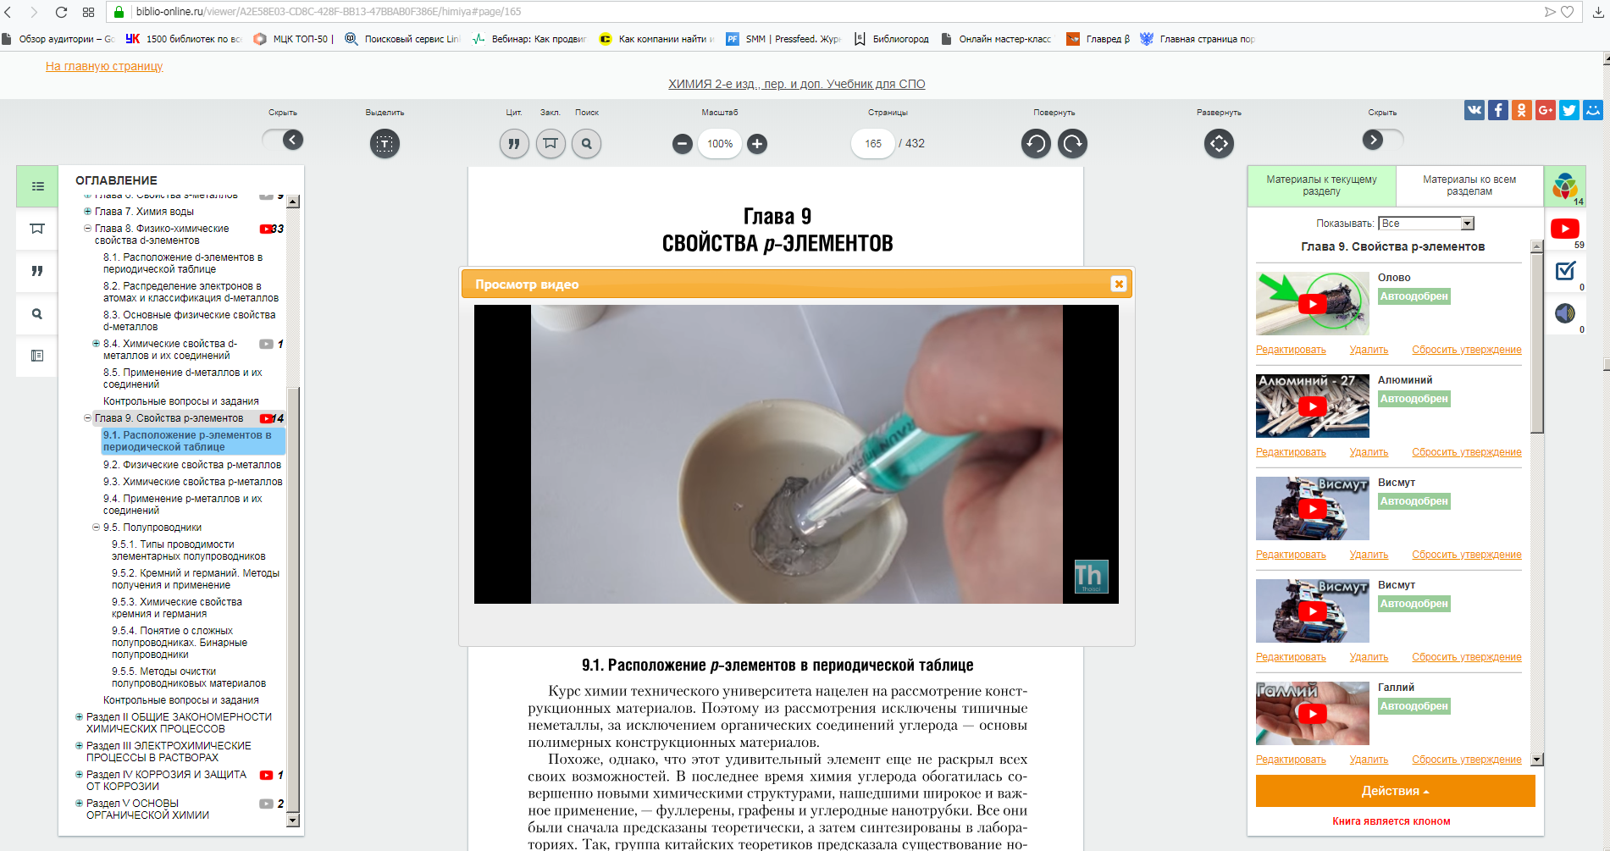
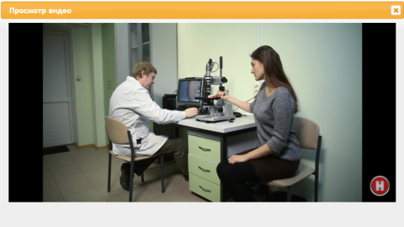
www.biblio-online.ru – к медиаучебнику
Уже более тысячи книг. Лекции, кейсы, примеры, эксперименты, комментарии…
Пример: https://biblio-online.ru/book/88712D63-7F11-4656-AC46-0382875E34CB/astronomiya

Slide 9
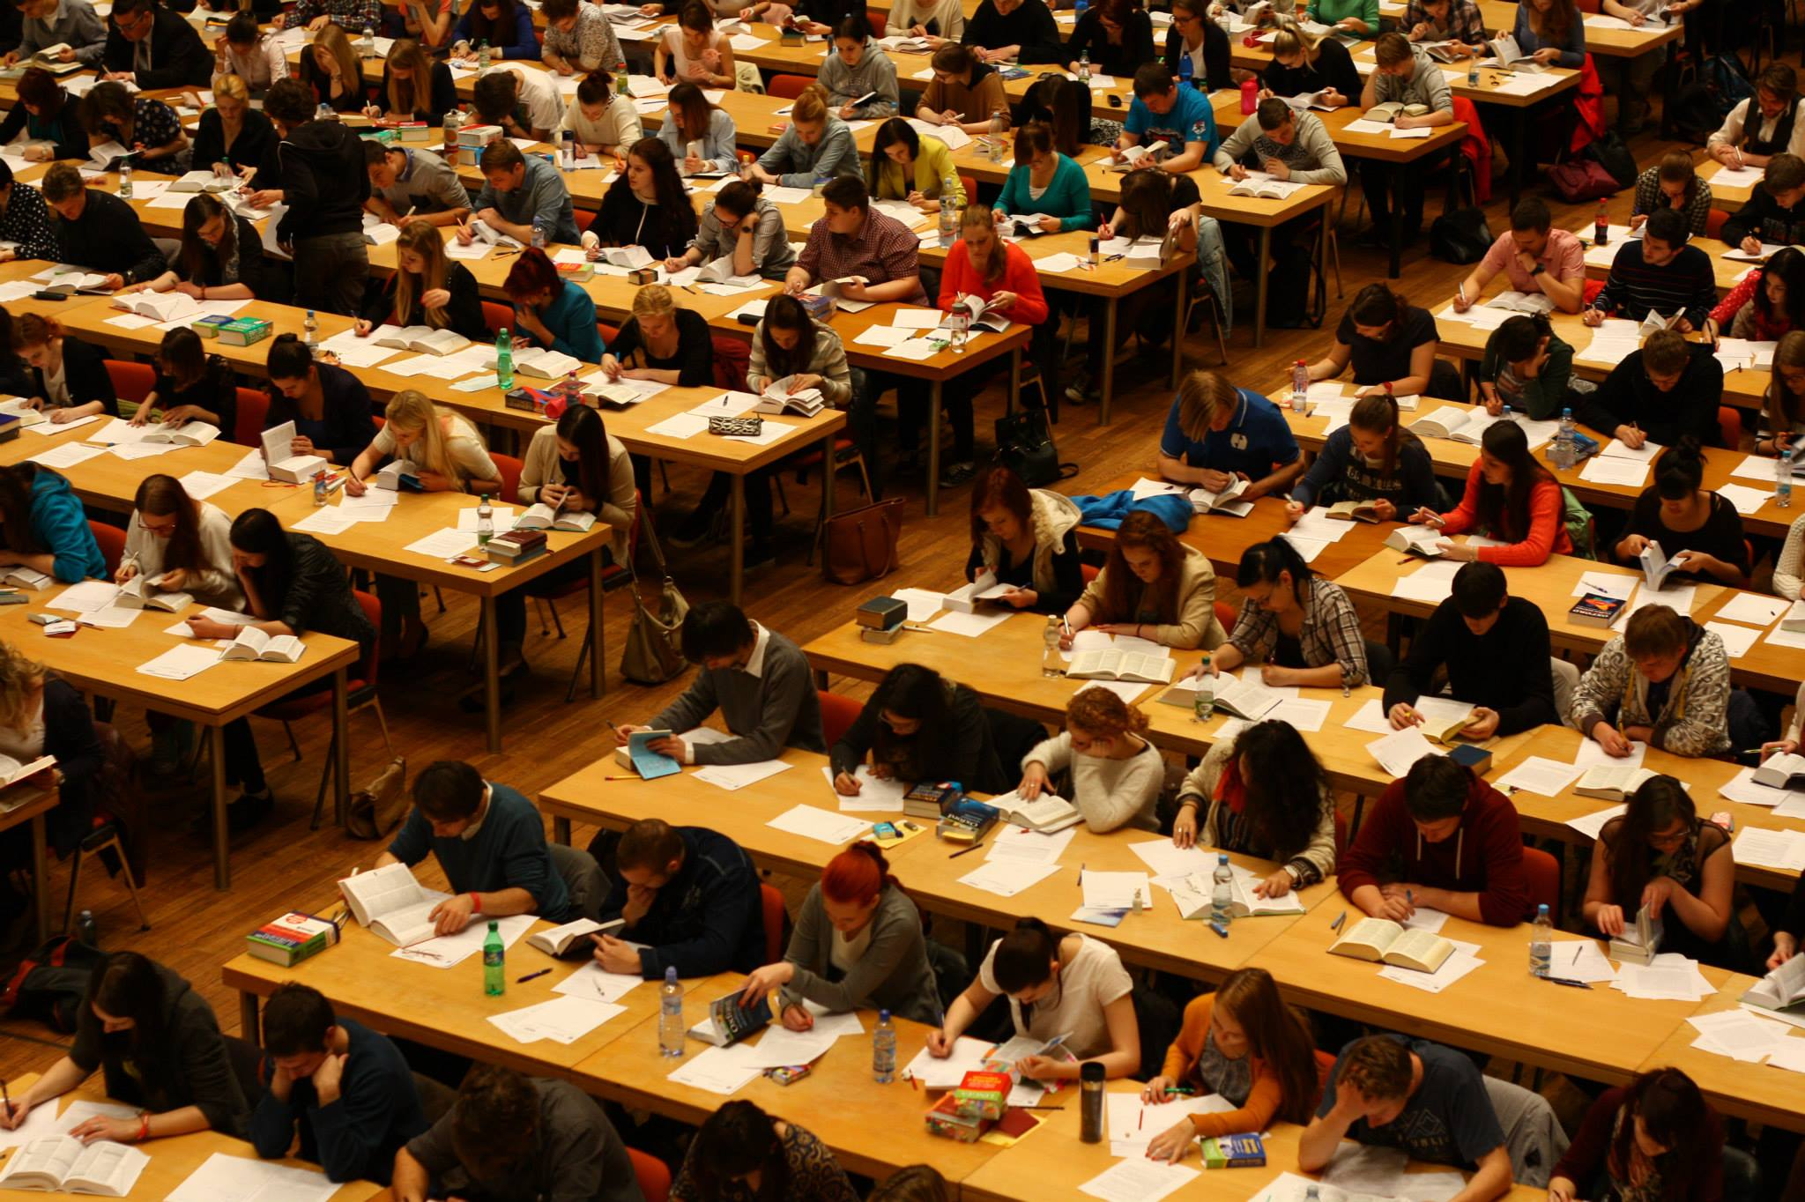
Подготовиться к сессии заранее
Система тестирования и проверки знаний

Slide 10
Учебники с тестами
Тесты, привязанные к модулям (главам) учебника Пример: https://biblio-online.ru/book/0DFFF3DF-1B11-4580-9C97-9CFDB0A409A4/osnovy-medicinskih-znaniy-i-zdorovogo-obraza-zhizni

Slide 11
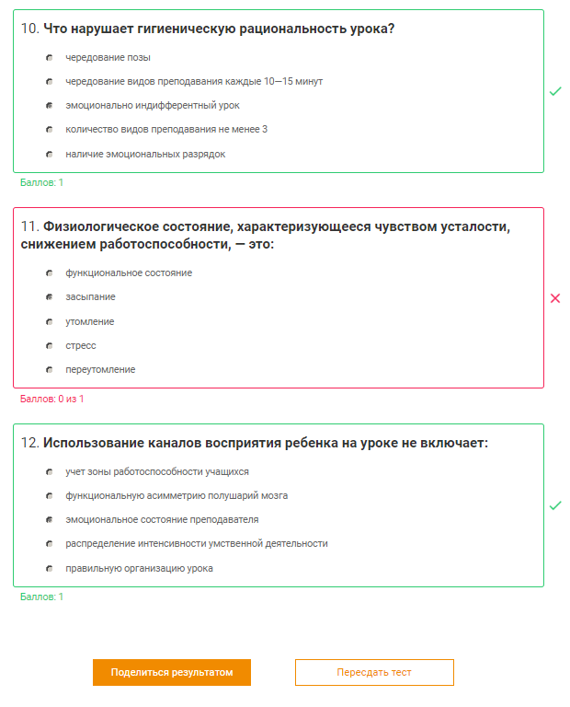
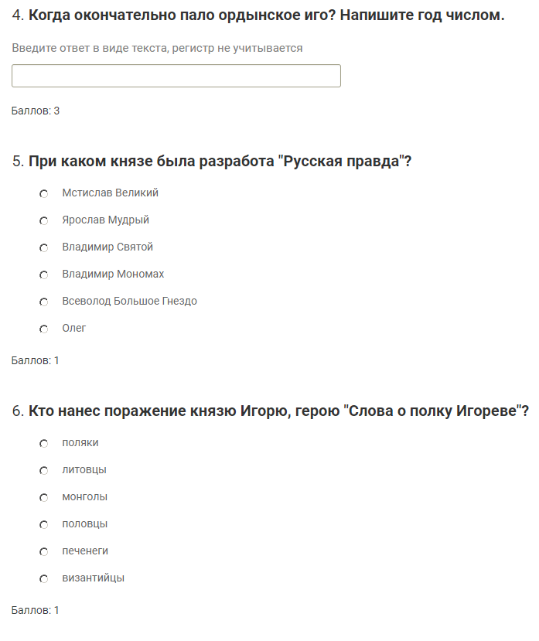
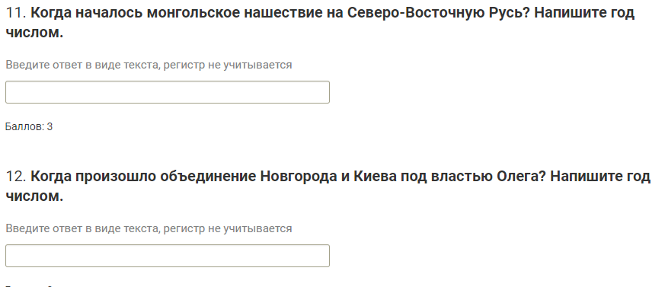
Учебники с тестами
Разные виды и формы вопросов

Slide 12
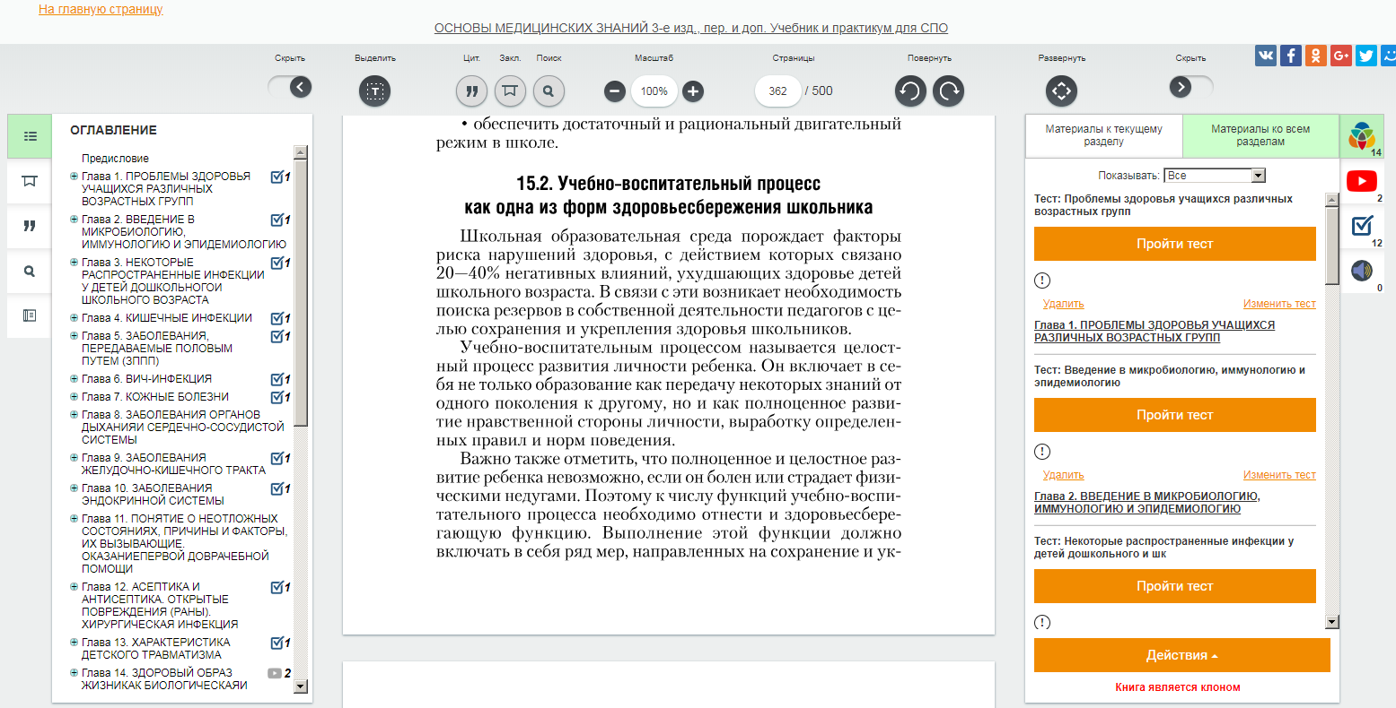
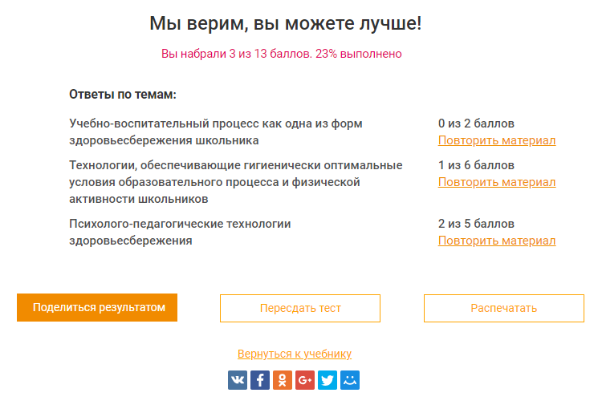
Обратная связь с учебными материалами
По результатам теста система рекомендует конкретные страницы книги для изучения

Slide 13
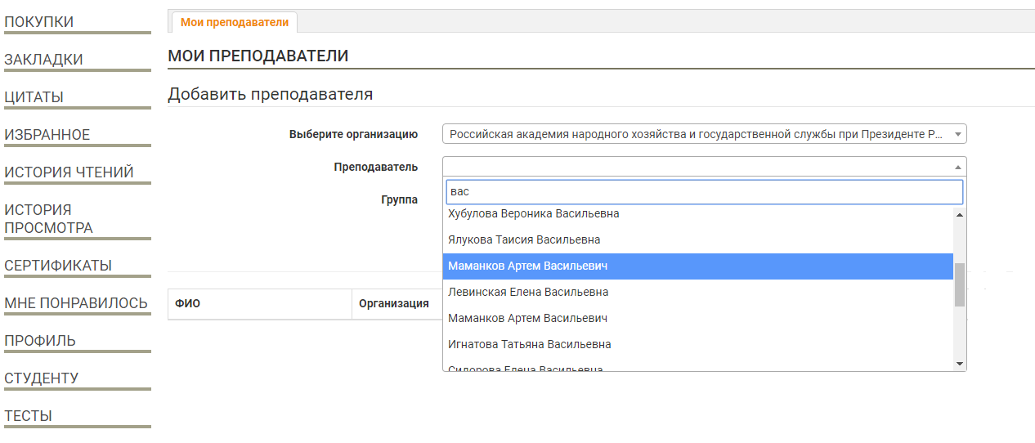
Групповая работа со студентами
Студенты выбирают «своего» преподавателя и делятся результатами тестов.
Результаты – импортируются в LMS - систему
Преподаватель – адаптирует учебный процесс.
В будущем – сам создает тесты.

Slide 14
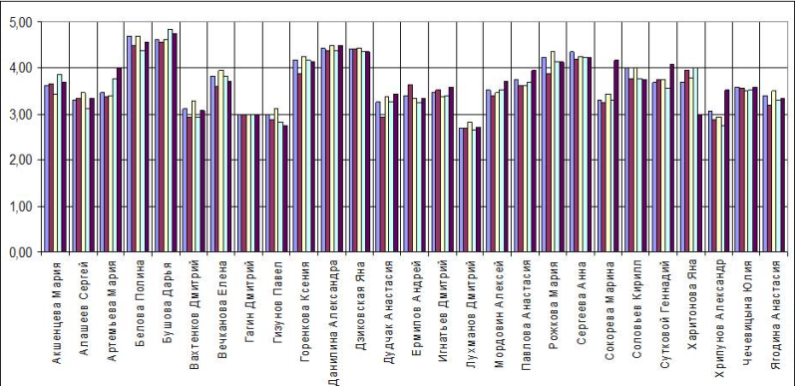
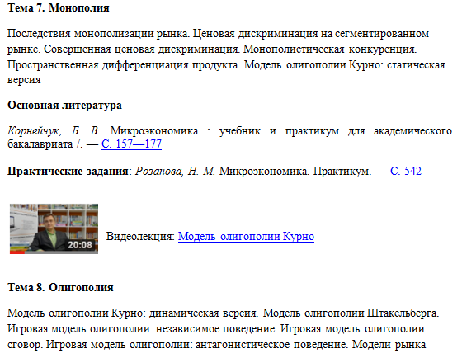
Рекомендации преподавателю,
формирование индивидуальной РПД и траектории обучения
группы
Персональные рекомендации разных учебных и практических материалов каждому студенту
Персонализация обучения
Переход к адаптивному обучению…

Slide 15
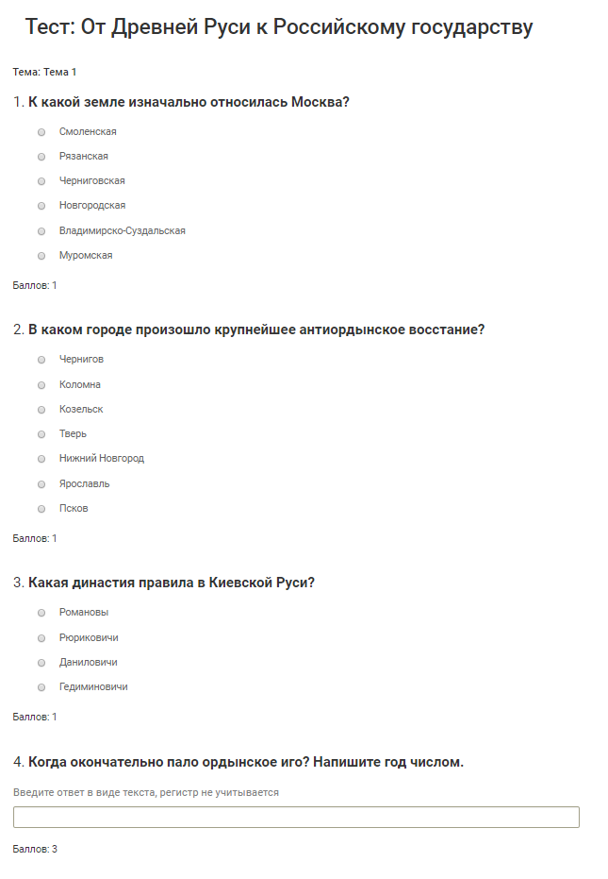
Тесты – в помощь библиотекарю
Не только в помощь студентам.
Конкурс «Кто лучше знает Историю?»
С отправкой результатов в библиотеку.
https://biblio-online.ru/book/D4595836-3F2E-4239-95EE-D11BF9007402/istoriya-rossii-dlya-tehnicheskih-vuzov

Slide 16
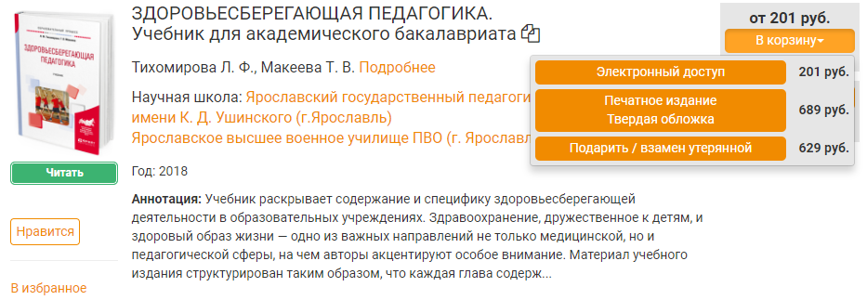
Пополнение фонда частными лицами
НЕ ТРЕБУЕТСЯ ПЛАТНОЕ ПОДКЛЮЧЕНИЕ К ЭБС
https://biblio-online.ru/gift_certificates

Slide 17
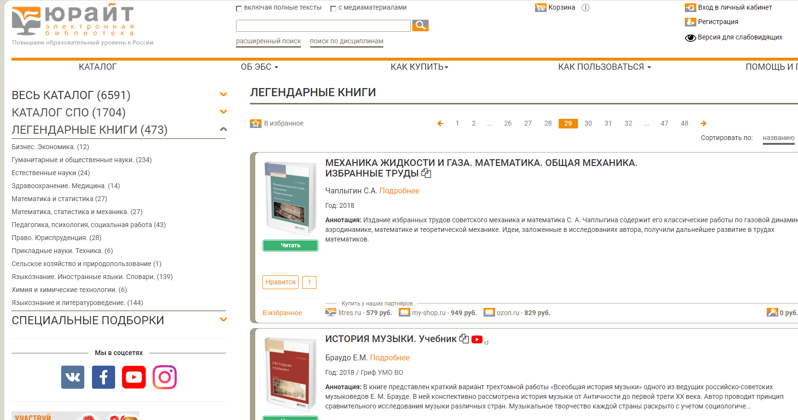
Легендарные книги в свободном доступе
Бесплатный раздел ЭБС для всех учебных заведений.
Сотни учебных и научных изданий от Основателей наук…
Серия «Читаем в оригинале»…
https://biblio-online.ru/free-books - описание и договор на безвозмездное подключение

Slide 18
www.biblio-online.ru
Зайти и посмотреть. Все книги доступны для ознакомления
Прислать список дисциплин для подбора литературы
Заказать тестовый доступ на vuz@urait.ru
Подключить бесплатный раздел
https://biblio-online.ru/free-books
Как понять – подходит ли Вам ЭБС Юрайт?
Издательство «Юрайт» www.urait.ru
+7(495) 744-00-12
отдел по работе с учебными заведениями:
vuz@urait.ru

